Slide 2
Minoo persisches Gebet
1

Slide 3
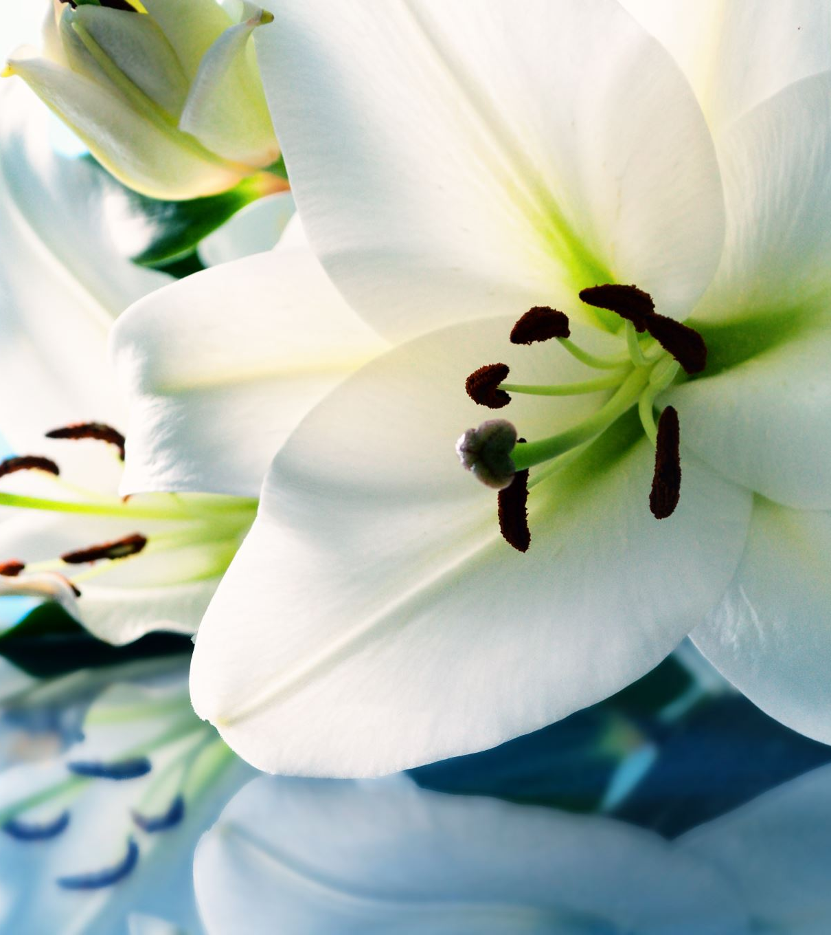
Wischt euch die Augen, dass ihr keinen Menschen anders betrachtet als euch selbst. Seht keine Fremden, seht vielmehr alle Menschen als Freunde; denn Liebe und Einheit fallen schwer, wenn ihr den Blick auf das Andersartige heftet. Und in diesem neuen, wunderbaren Zeitalter lehren uns die heiligen Schriften, dass wir mit jedem Volk eins sein müssen, dass wir weder Grobheit noch Unrecht, weder bösen Willen noch Feindschaft oder Hass beachten dürfen. Vielmehr müssen wir unsere Augen auf den Himmel urewiger Herrlichkeit richten; denn jedes Geschöpf ist ein Zeichen Gottes, es kam durch die Gnade des Herrn und durch Seine Macht in die Welt. Deshalb ist keiner ein Fremder, jeder gehört zur Familie. Keiner ist Ausländer, jeder ein Freund, und jeder muss als Freund behandelt werden.
2

Slide 4
O Freunde! Gebt die ewige Schönheit nicht preis um vergänglicher Schönheit willen, und hängt euer Herz nicht an die sterbliche Welt des Staubes! Bahá'u'lláh, Die Verborgenen Worte
3

Slide 5
O Sohn des Menschen! Ich liebte es, dich zu erschaffen, also erschuf Ich dich. Nun liebe du Mich, damit Ich deinen Namen nenne und deine Seele mit dem Geiste des Lebens erfülle. Bahá'u'lláh, Die Verborgenen Worte
4

Slide 6
Das unvollkommene Auge sieht Unvollkommenheiten. Das fehlerbedeckende Auge aber schaut auf den Schöpfer der Seelen. Er erschuf sie, erzieht und versorgt sie, verleiht ihnen Fähigkeiten und Leben, Gesicht und Gehör. Darum sind sie die Zeichen seiner Größe. Abdul'l-Bahá, in: Göttliche Lebenskunst
5

Slide 7
O Du mitleidvoller Gott! Schenke mir ein Herz, das wie ein Glas erleuchtet werde mit Deiner Liebe Licht, und verleihe mir Gedanken, die diese Welt durch die Ausgießungen himmlischer Gnade in einen Rosengarten verwandeln. Du bist der Mitleidvolle, der Barmherzige. Du bist der große wohltätige Gott. ‘Abdu’l-Bahá
6

Slide 8
Ruhm sei Dir, o Gott, für Deine Offenbarung der Liebe zur Menschheit. O Du, der Du unser Leben bist und unser Licht, führe Deine Diener auf Deinen Pfad, mache uns reich in Dir und frei von allem außer Dir. O Gott, lehre uns Deine Einzigkeit und lass uns Deine Einheit erkennen, so dass wir niemanden schauen außer Dir. Du bist der Barmherzige, der Spender reicher Gaben. O Gott, entzünde in den Herzen Deiner Geliebten das Feuer Deiner Liebe, auf dass es die Gedanken an alles außer Dir verzehre. Offenbare uns, o Gott, Deine erhabene Ewigkeit - dass Du immer warst und immer sein wirst und dass es keinen Gott gibt außer Dir. Wahrlich, in Dir werden wir Trost und Kraft finden. Bahá’u’lláh
7

Slide 9
